Slide 1
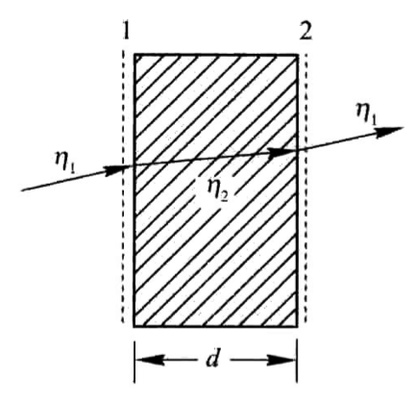
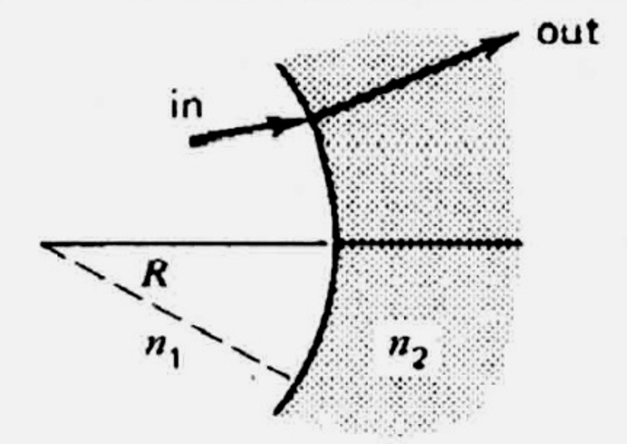
激光原理第二章
1、证明光线通过图1.1所示厚度为d的平行平面介质的光线变换矩阵为 $\left[\begin{matrix}1 & \frac{η_{1}d}{η_{2}} \\ 0 & 1\end{matrix}\right]$
图1.1
图1.2
2、证明光线通过图1.2所示半径为R的球面介质的光线变换矩阵为 $\left[\begin{matrix}1 & 0 \\ \frac{n_{2}−n_{1}}{n_{2}}\frac{1}{R} & \frac{n_{1}}{n_{2}}\end{matrix}\right]$

Slide 2
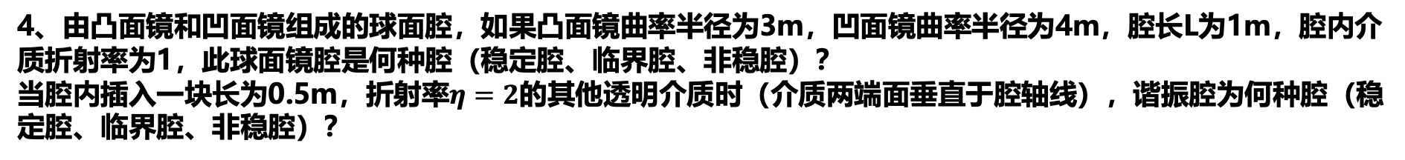
3、简答题：光学谐振腔内，哪些类型的损耗能对横膜的选择起作用，他们有什么共同特点？简述如何保证稳定球面腔激光器的基横模运转？
4、由凸面镜和凹面镜组成的球面腔，如果凸面镜曲率半径为3m，凹面镜曲率半径为4m，腔长L为1m，腔内介质折射率为1，此球面镜腔是何种腔（稳定腔、临界腔、非稳腔）？
当腔内插入一块长为0.5m，折射率$η=2$的其他透明介质时（介质两端面垂直于腔轴线），谐振腔为何种腔（稳定腔、临界腔、非稳腔）？

